Slide 1
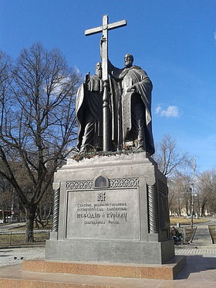
Памятник Кириллу и Мефодию.
1992 г .
Скульптор —
Клыков В.М.
Архитектор-
Григорьев Ю.П.

Slide 2
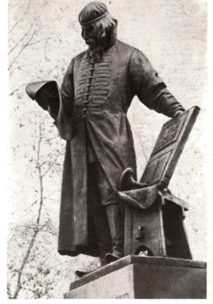
Памятник Ивану Фёдорову
1909 г.
Скульптор-
С. М. Волнухин.

Slide 3
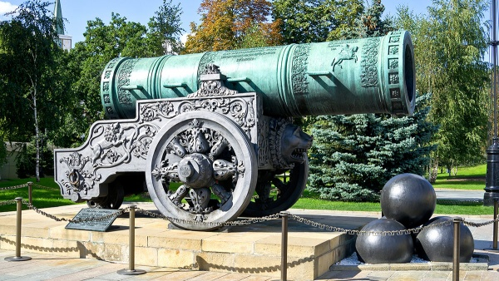
Царь-пушка —памятник русской артиллерии и литейного искусства, 1586 год. русским мастером Андрей Чохов .

Slide 4
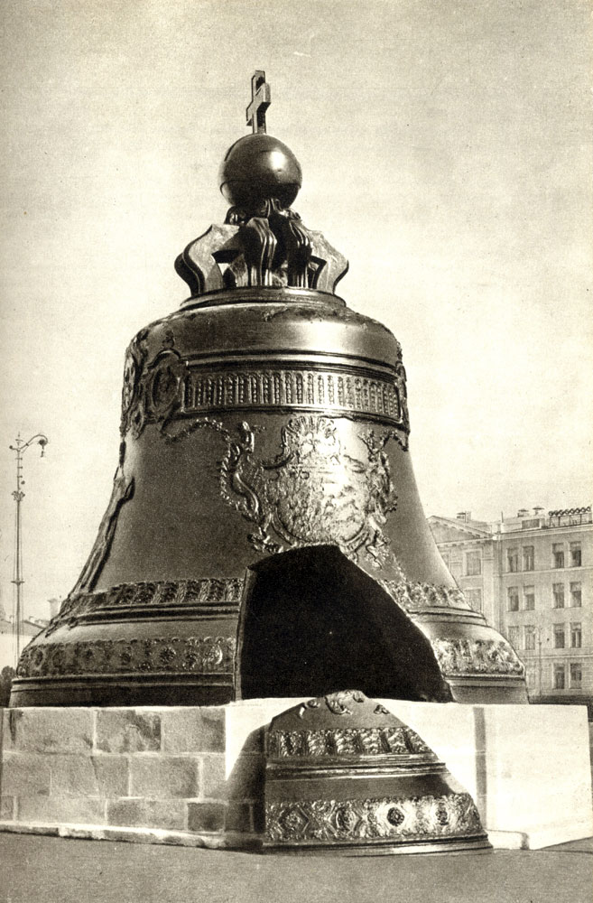
Царь-колокол
И.Моторин и М. Моторин 1733—1735 г

Slide 5
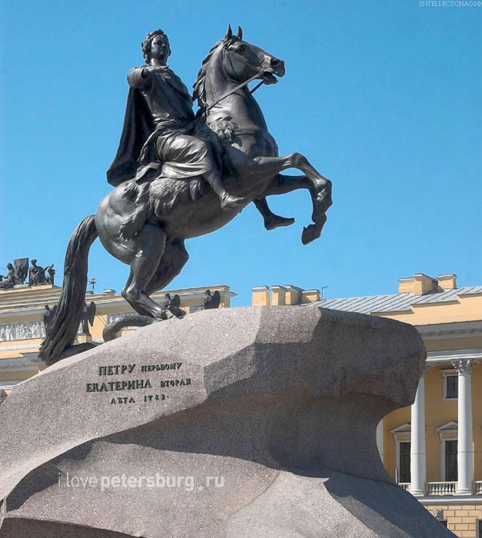
Памятник Петру Первому.
Сенатская площадь Санкт-Петербурга.
Автор французский скульптор Фальконе.
1782 г.
«Медный всадник» -один из главных символов Северной столицы. Правая рука Петра направлена в сторону Швеции.

Slide 6
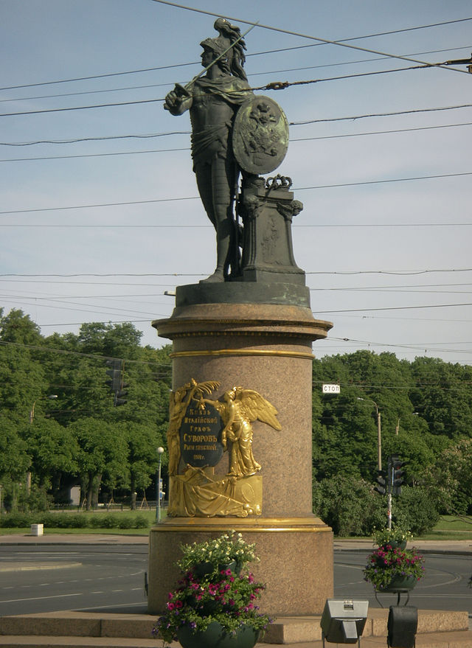
«Памятник Суворову»
1801,
Санкт-Петербург
М.Козловский.

Slide 7
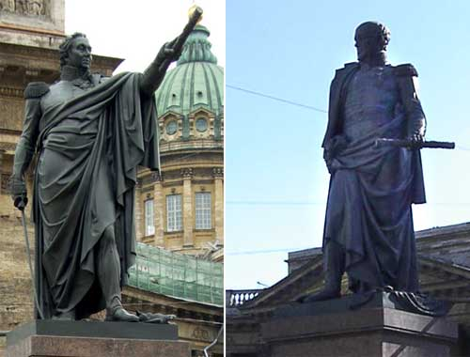
Памятники Кутузову 1835г. и Барклаю-де-Толли
1836 г. У Казанского собора в Санкт-Петербурге(Гальберг и Орловский)

Slide 8
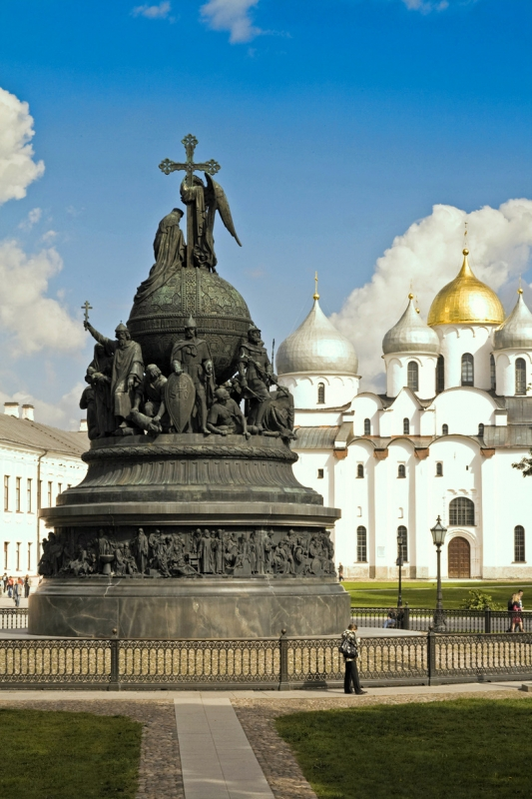
Памятник «Тысячелетию Государства Российского» –1862 году, к тысячелетнему юбилею призвания варягов.
Автор: Михаил Микешин.

Slide 9
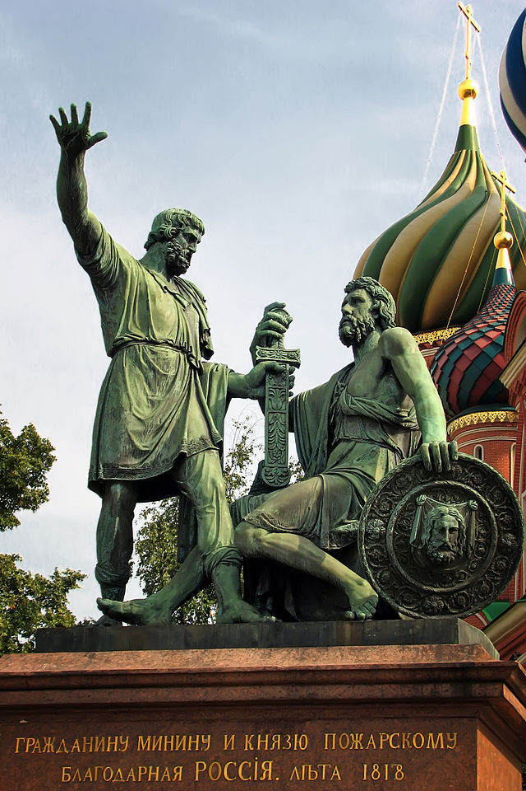
Посвящен руководителям второго народного ополчения во время польской интервенции в Смутное время, и победе над Польшей в 1612 году. Автор:Иван Мартос.
1818 год.
Па́мятник Ми́нину и Пожа́рскому .

Slide 10
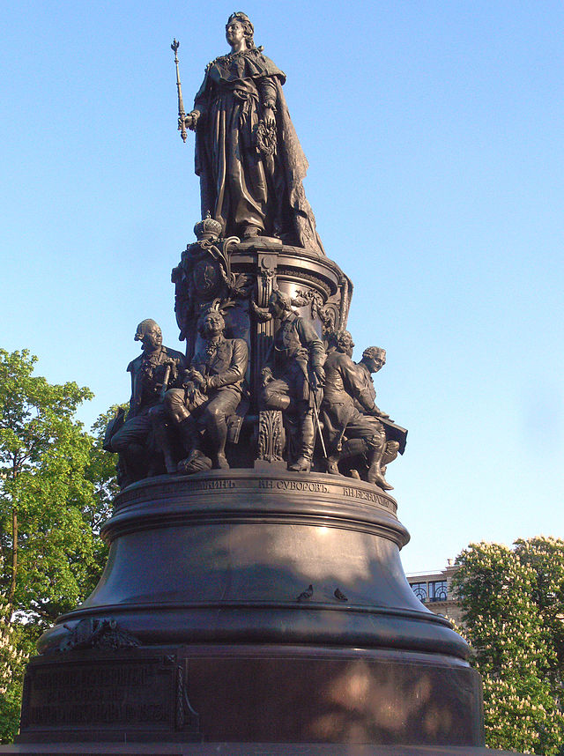
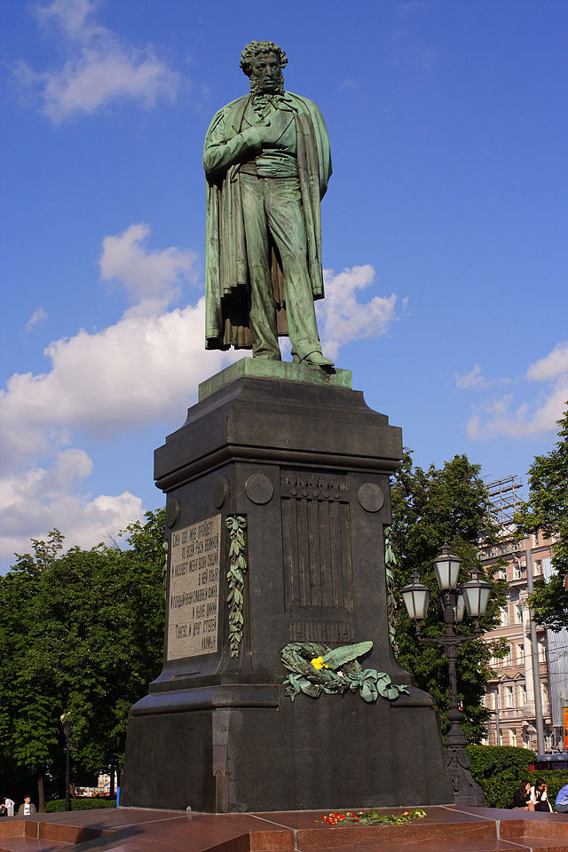
Памятник Екатерине II
Санкт-Петербург 1873.
Александр Опекушин
Памятник А.С.Пушкину Александр Опекушин 1880 г.

Slide 11
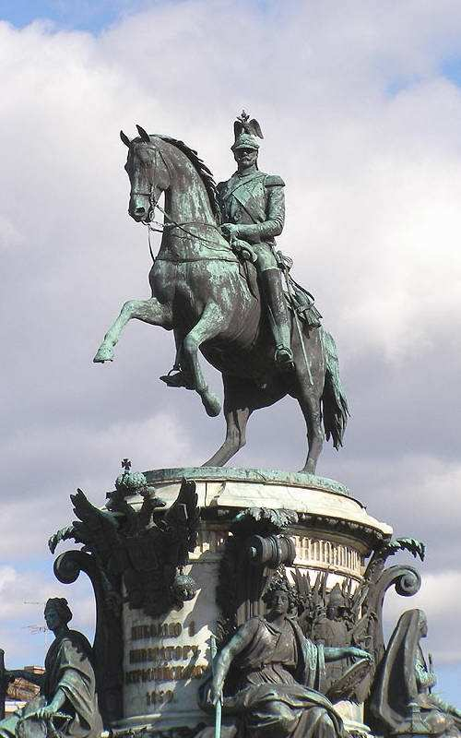
П.К. Клодт. «Памятник Николаю I»
1859

Slide 12
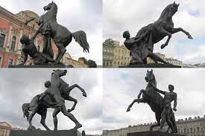
П. К.Клодт. 1805-1967. Скульптурные композиции «Укротители коней» на Аничковом мосту

Slide 13
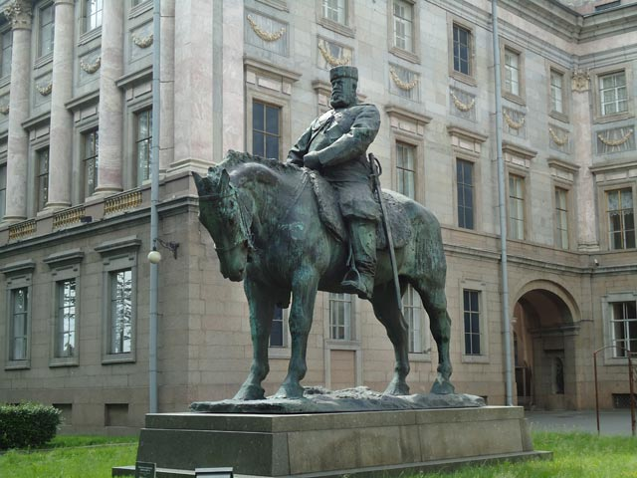
Памятник Александру III. В 1899—1909 гг. П.Трубецкой

Slide 14
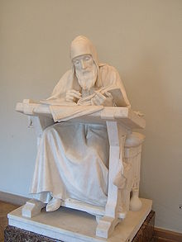
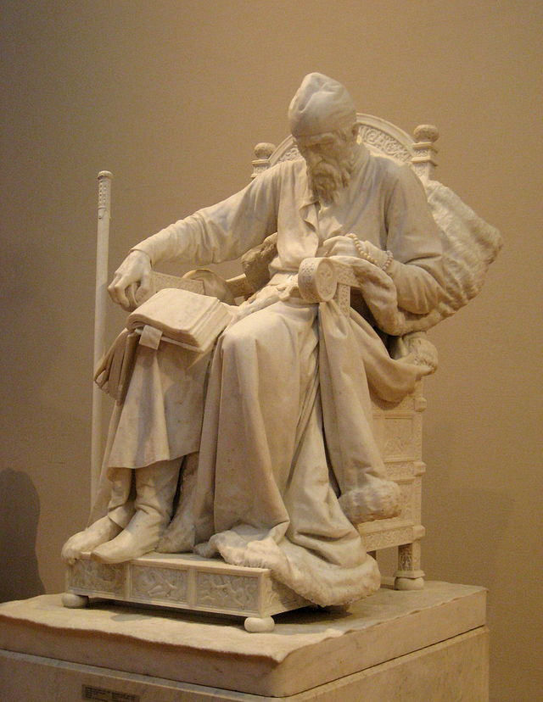
И. Антокольский. «Нестор Летописец» (г. Владимир)
«Иван Грозный» 1875,

Slide 15
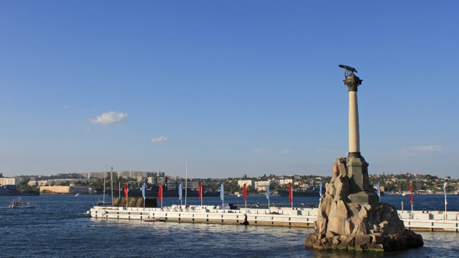
Главный символ Севастополя. «Въ память кораблей, затопленных въ 1854 и 1855 г.г. для загражденiя входа на рейдъ».

Slide 16
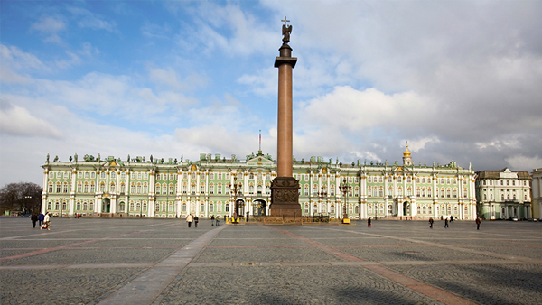
Александровская колонна .1834 год. Колонна-памятник - дань уважения императора Николая I своему брату, Александру I, победителю Наполеона.

Slide 17
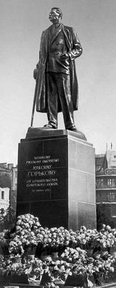
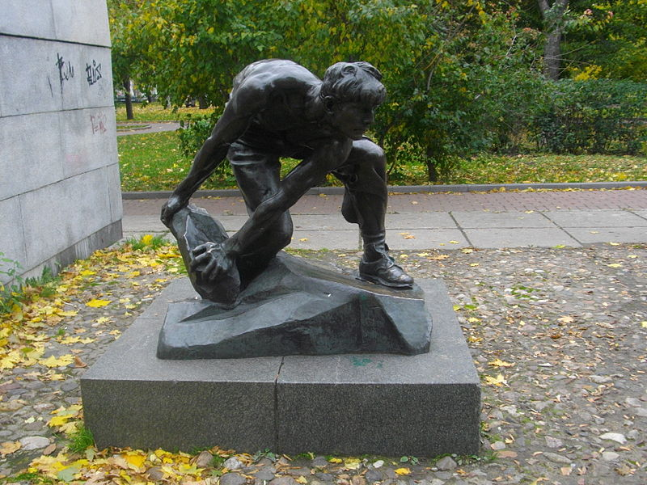
«Булыжник — оружие пролетариата» Иван Шадр. 1927.
Памятник Горькому 1939.

Slide 18
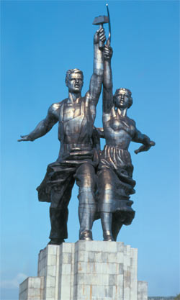
«Рабо́чий и колхо́зница» — выдающийся памятник монументального искусства, «идеал и символ советской эпохи.
Автор: Мухина В.И.
1937 г.

Slide 19
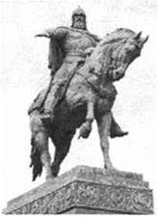
Памятник Юрию Долгорукому
Московский скульптурный памятник «основателю города», первому суздальскому князю (впоследствии также великому князю Киевскому). Установлен в 1954 году. Скульпторы С. М. Орлов, А. П. Антропов

Slide 20
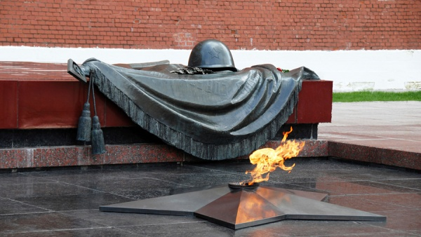
Моги́ла Неизве́стного Солда́та .
Здесь находится «Пост №1» - главный караульный пост Российской Федерации. Надписью«Имя твоё неизвестно, подвиг твой бессмертен». 1966—1967гг. Вечный огонь на Могиле Неизвестного Солдата был зажжён от огня на Марсовом поле.

Slide 21
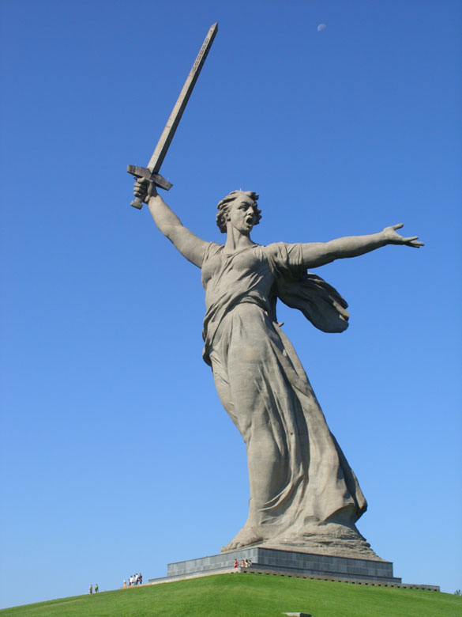
Центровая фигура Мамаева кургана в
Волгограде скульптура
«Родина-мать зовет!».
Под статуей захоронено
34 500 человек – солдат и
мирных жителей.
Автор : скульптор Е.В. Вучетич.

Slide 22
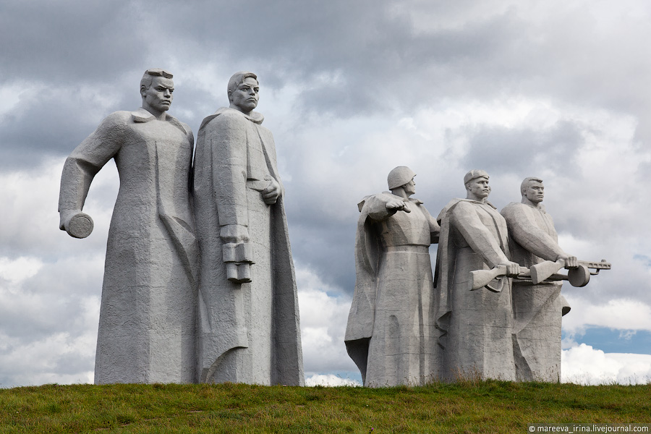
Мемориал Героям-Панфиловцам.
Именно здесь, неподалеку от поселка Дубосеково, в ноябре 1941 года были произнесены ставшие знаменитыми слова: «Велика Россия, а отступать некуда — позади Москва».

Slide 23
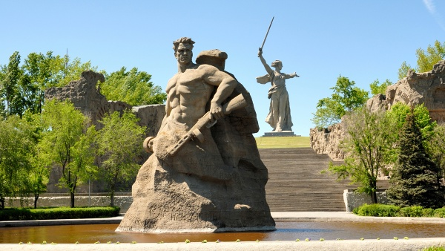
Площадь Стоявших насмерть
На подножии выгравированы цитаты из известного приказа №227, изданного в 1942 году: «Ни шагу назад!», «Стоять насмерть!», «За Волгой для нас Земли нет».
У памятника воину - лицо маршала Советского Союза В.И.Чуйкова, командовавшего 62-й армией.

Slide 24
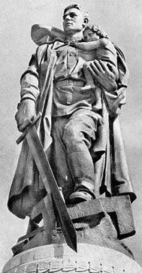
Монумент в Трептов-парке
Берлин
«Воин-освободитель» Скульптор-
Евгений Вучетич. Архитектор –Белопольский.

Slide 25
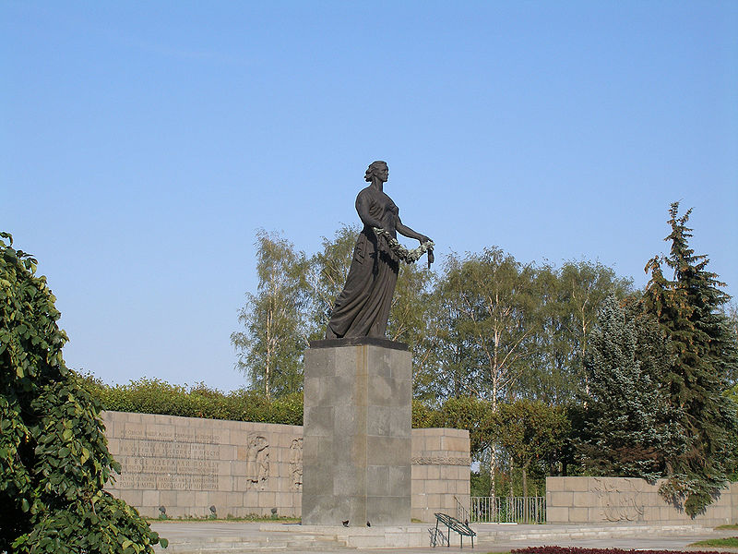
Монумент «Мать-Родина» на Пискарёвском кладбище .
Место массовых захоронений жертв блокады Ленинграда и воинов
Ленинградского фронта (авторы - архитекторы Е. А. Левинсон и А. В. Васильев) 1960 год

Slide 26
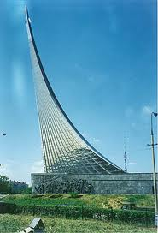
Монумент «Покорителям космоса»
1964 год.

Slide 27
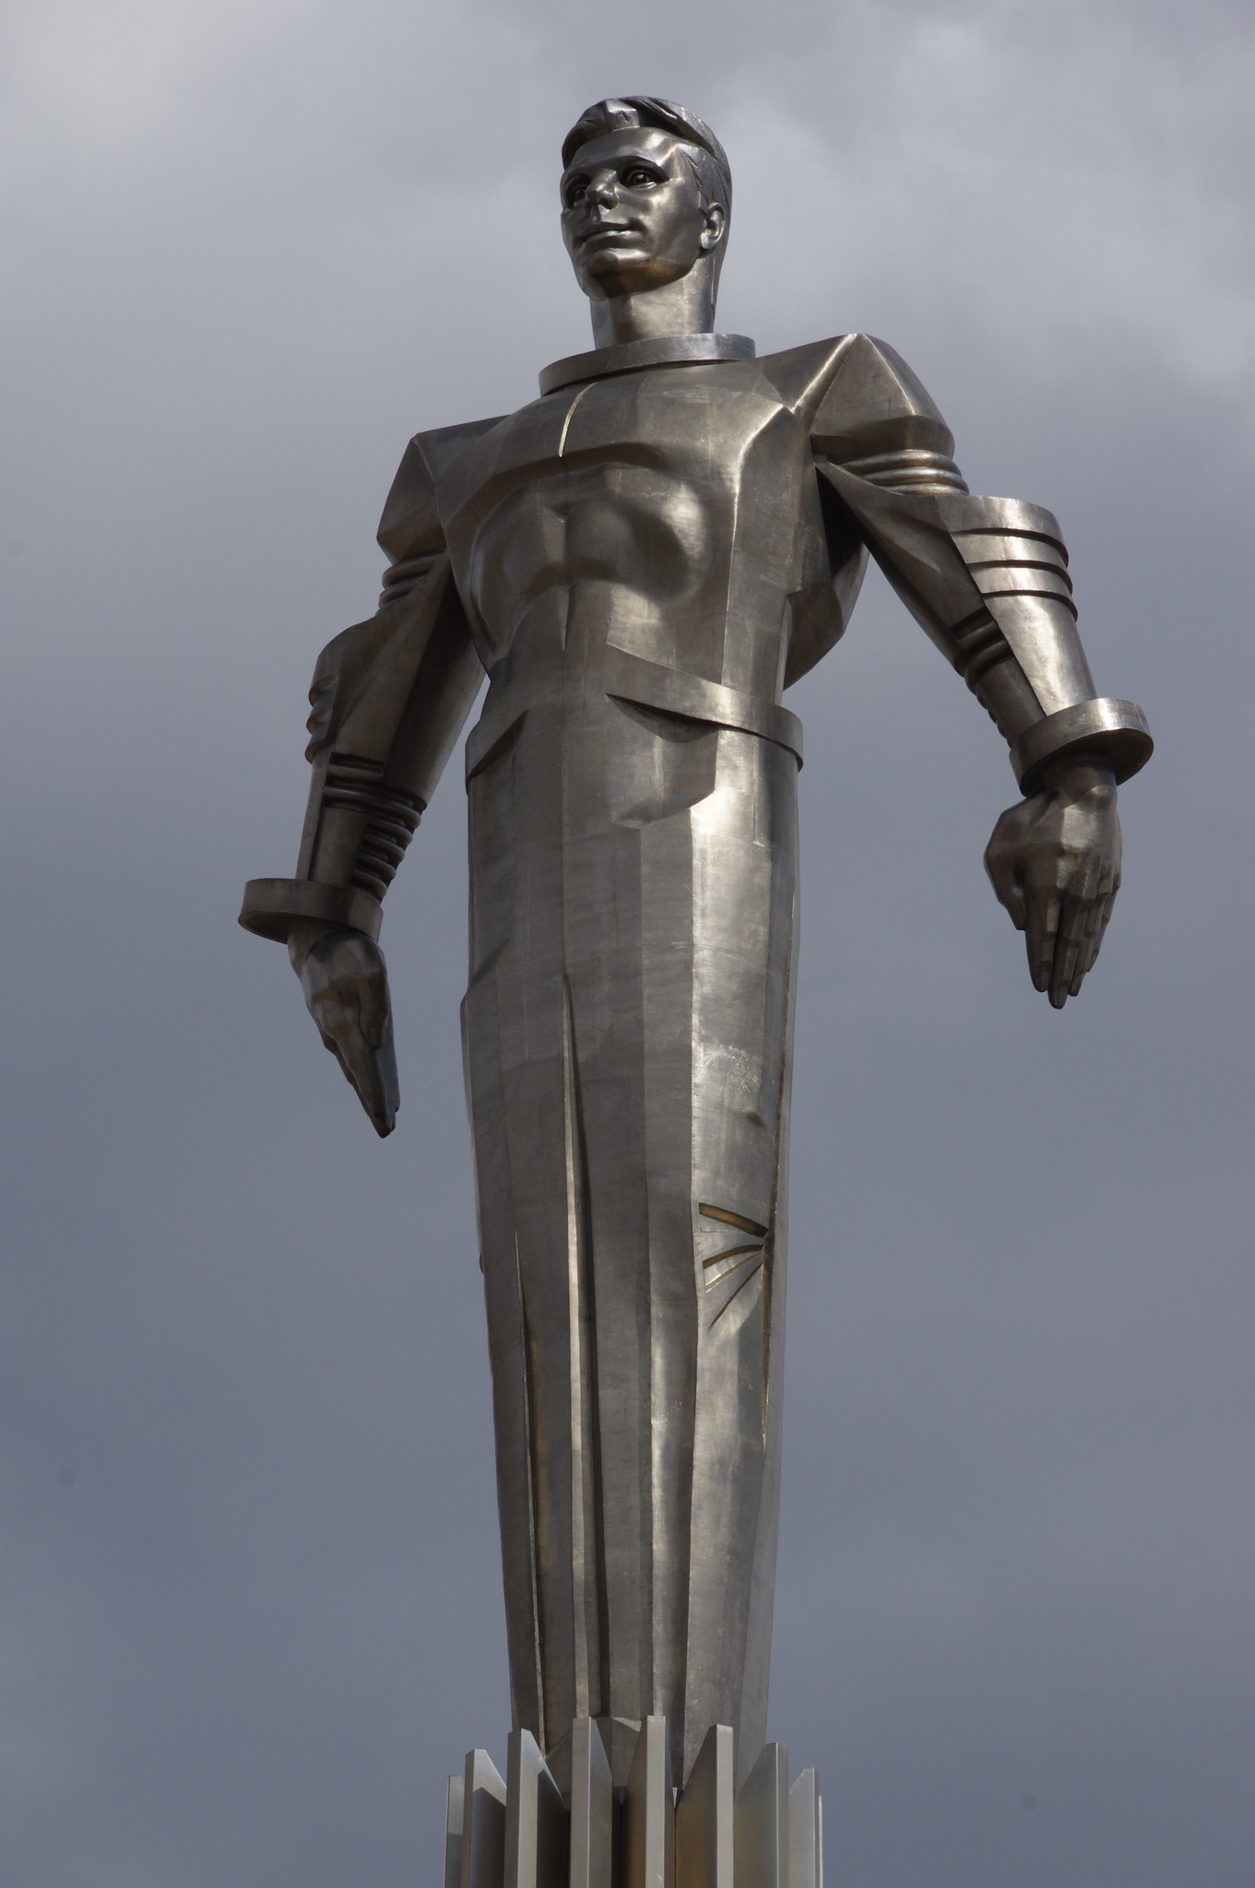
Памятник Гагарину 1980
П. И. Бондаренко

Slide 28
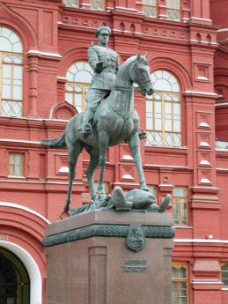
Памятник маршалу Жукову
1995
Скульптор
В. М. Клыкова

